Slide 1

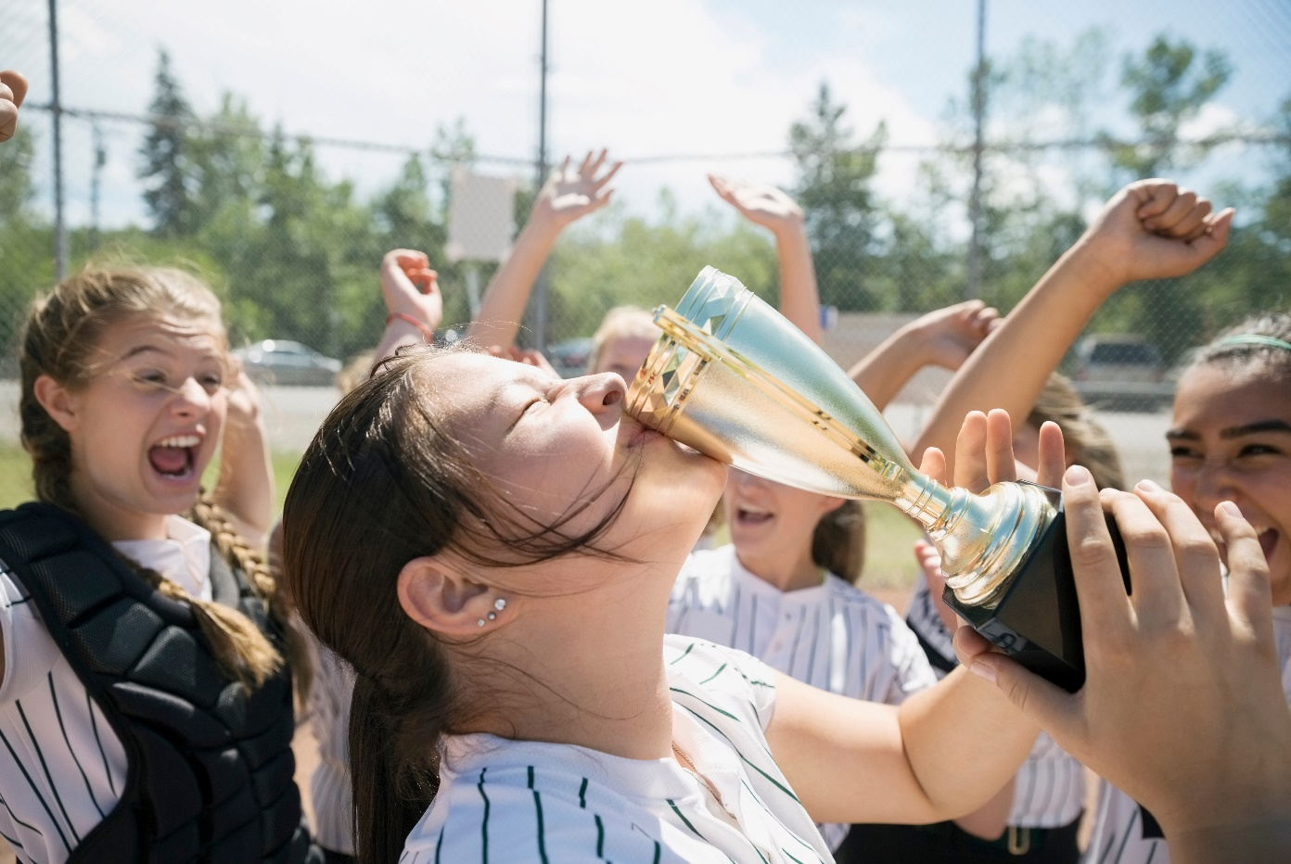
Problematika uvolňování žáků
z tělesné výchovy
Olomouc 13. 9. 2023

Slide 2
Omlouvání žáků z tělesné výchovy
Kladný vztah ke sportu je jedna z nejdůležitějších věcí, které si s sebou děti nesou do života: dobrá fyzická kondice, silná imunita, lepší zdraví, schopnost překonávat překážky, pracovat se stresem a přirozeně si určovat cíle a dosahovat jich. Základy vztahu ke sportování se tvoří v rodině.
Další důležitou roli by pak měla sehrávat škola a hodiny tělesné výchovy (Tv).
Od koronavirové pandemie se zvýšil počet omluvenek z výuky Tv, žáci jsou
v tomto trendu podporováni svými rodiči, velký počet omluvenek je i od lékařů.
Hodiny Tv nejsou vždy pro dnešní žáky atraktivní. Jen dobrý učitel či trenér je dokáže zaujmout a nadchnou pro radost z pohybu.

Slide 3
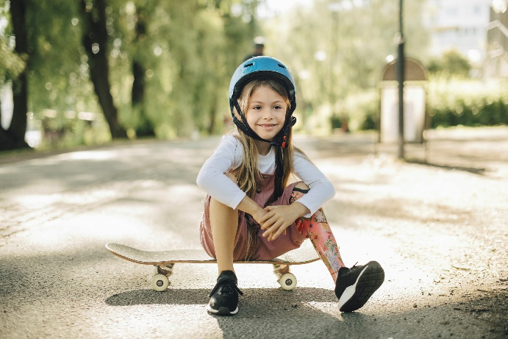
Pojetí Tv
Vzdělávací obor Tělesná výchova směřuje k poznání vlastních pohybových možností a zájmů žáků a k poznávání účinků konkrétních pohybových činností na tělesnou zdatnost a duševní a sociální pohodu.
Žáci mají být pozitivně vedeni k pohybovým aktivitám, učitel má pro jejich motivaci využívat trendy v oblasti pohybových aktivit, zařazovat pestrou nabídku pohybových aktivit, oceňovat zájem, snahu a pokrok, vědomě ve výuce TV rozvíjet kompetence důležité pro život v rychle se měnící době a podporovat odolnost žáků a jejich zájem o fyzické i duševní zdraví.

Slide 4
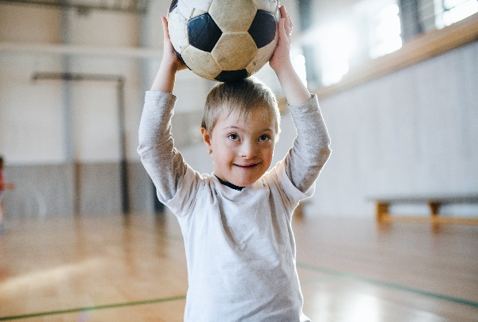
Pojetí Tv
Přestože se hodinová dotace TV na školách nesnížila a také v oblasti organizovaného sportu ve volném čase jsou na tom děti dobře, jejich celkové zapojení
do pohybových aktivit a jejich tělesná zdatnost jsou nedostatečné.
Jeví se tedy, že je nutné zaměřit pozornost na inovace ve výuce školní tělesné výchovy a v přípravě pedagogických pracovníků a zaměřit pozornost na budování pozitivního vztahu dětí a mládeže k pohybovým aktivitám, jejich motivaci k účasti na pohybových aktivitách a osvojení znalostí klíčových pro pohybové aktivity a zdravý životní styl.

Slide 5
Plán podpory pohybových aktivit
MŠMT si význam podpory pohybu uvědomuje a nyní připravuje komplexní plán podpory pohybu dětí, žáků a studentů ve školách a školských zařízeních.
Cílem MŠMT je prostřednictvím kvalitní, odborně vedené výuky realizované
v adekvátním prostředí aktivně zapojit co nejvíce dětí do hodin TV s cílem zvýšit míru jejich pohybové gramotnosti.
Základní pilíře připravovaného plánu:
          podpora aktivního pohybu dětí a žáků během celého dne,
          excelence výuky a pojetí tělesné výchovy,
          pohybové a sportovní aktivity v zájmovém vzdělávání,
          problematika školního a univerzitního sportu.

Slide 6
Plán podpory pohybových aktivit
Úprava RVP v oblasti Člověk a zdraví
nabídka alternativy k běžným hodinám tělesné výchovy ve formě zdravotní aplikované tělesné výchovy,
v rámci revize Rámcového vzdělávacího programu pro obor vzdělání základní škola speciální je nutné přetransformovat stávající pojetí zdravotní tělesné výchovy,
Vytvořit metodické materiály pro rozvoj a podporu pohybové gramotnosti .
Disponibilní hodiny pro tělesnou výchovu, inkluzívní tělesná výchova
Česká školní inspekce navrhuje využívání disponibilní hodiny tělesné výchovy pro opětovné zavedení předmětu Zdravotní tělesná výchova do škol,
nabídka škol by měla vycházet z prostorových a personálních podmínek školy.

Slide 7
Plán podpory pohybových aktivit
Inovace pregraduálního studia učitelů tělesné výchovy
nutná změna paradigmatu vedení tělesné výchovy na výuku, která klade akcent
na aktivizaci a motivaci žáků k pohybovým aktivitám,
vést k zařazování moderních inovativních prvků pohybových aktivit zejména
do hodin tělesné výchovy, a také do výuky jiných předmětů,
výuku zaměřit na rozvoj klíčových kompetencí a zvyšování odolnosti žáků.
4) Systém DVPP
ve spolupráci s vysokými školami realizovat takovou nabídku vzdělávacích programů, která bude zaměřena na jednotlivé věkové kategorie žáků s cílem nabídnout moderní, inovativní prvky pohybových aktivit.

Slide 8




DĚKUJi ZA POZORNOST

